Slide 1
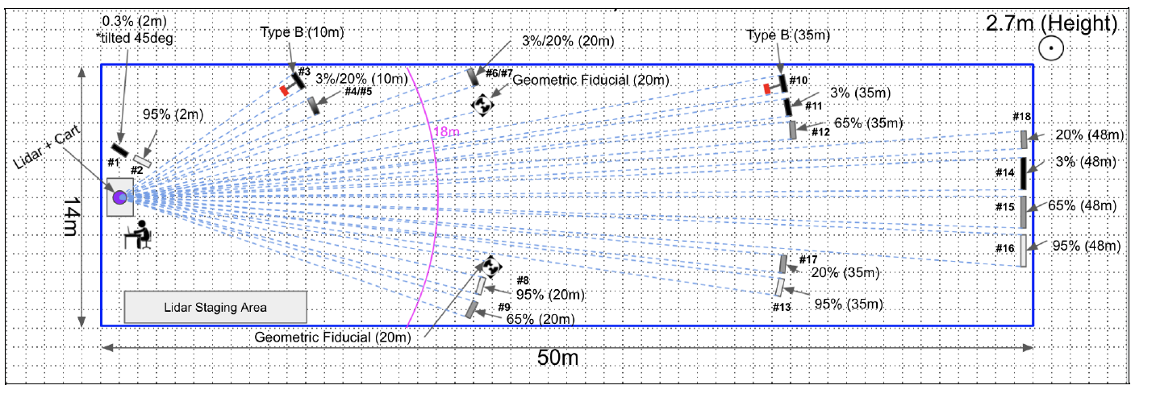
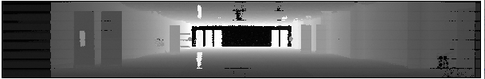
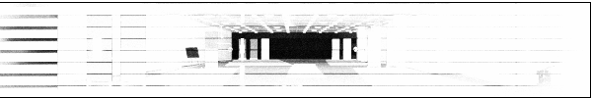
SONY POC I 실내평가 CAL_ROOM
Fig 1. Depth map (16 bit)
Fig 2. Intensity map (16 bit)

Slide 2
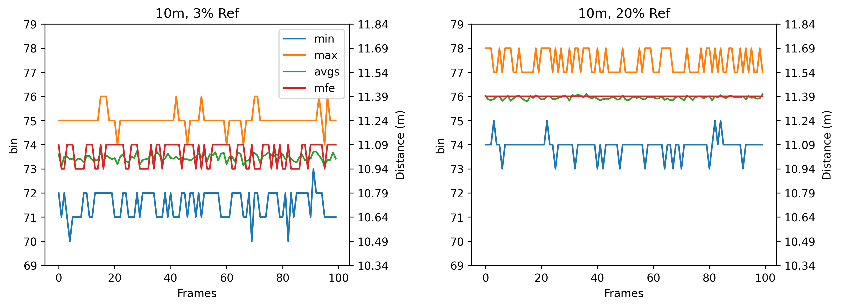
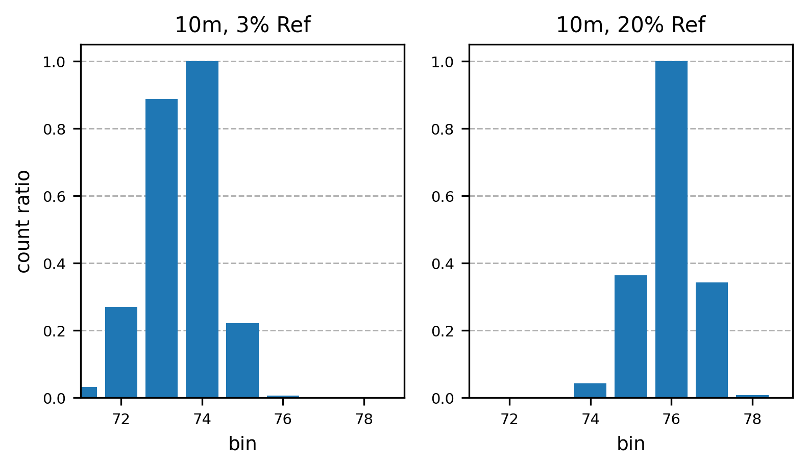
SONY POC I 실내평가 CAL_ROOM
❑ Bin and depth plots of 10m targets.

Slide 3
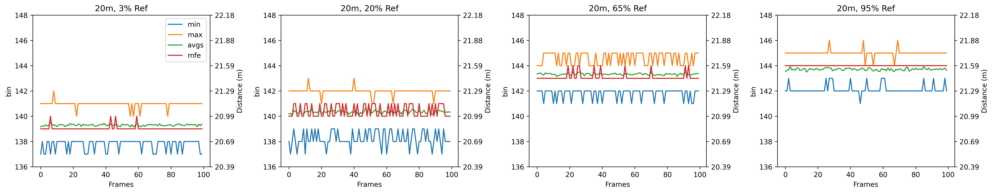
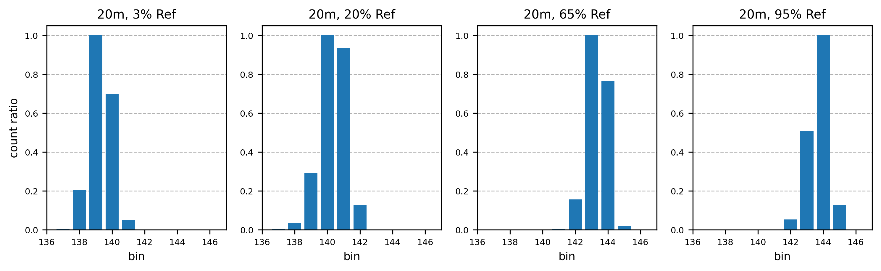
SONY POC I 실내평가 CAL_ROOM
❑ Bin and depth plots of 20m targets.

Slide 4
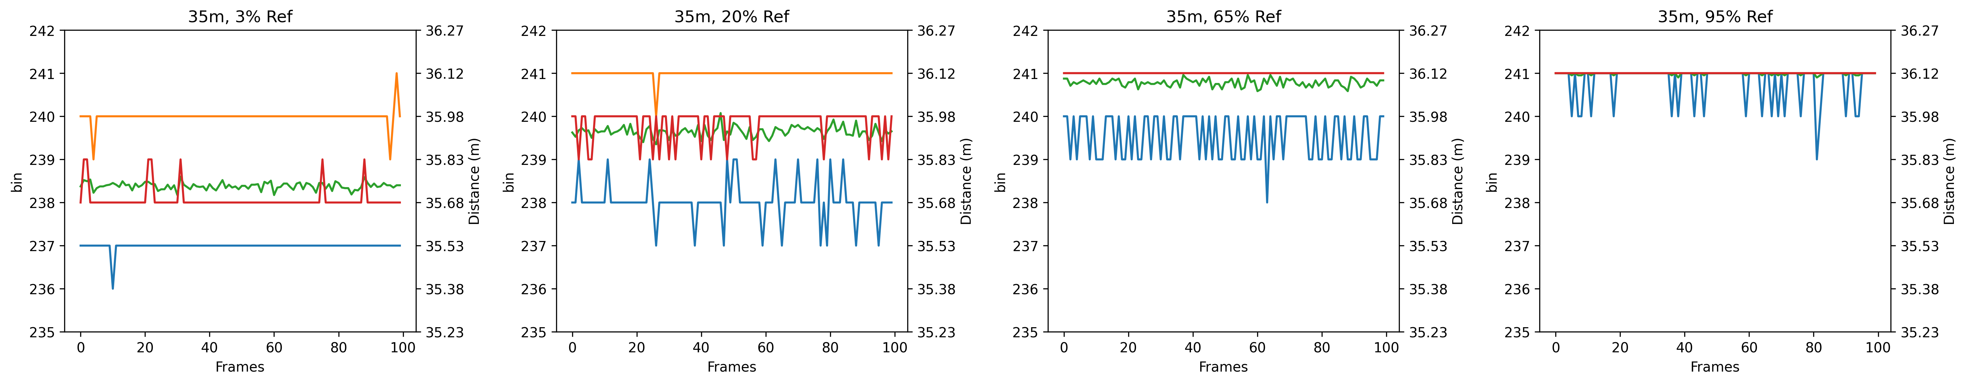
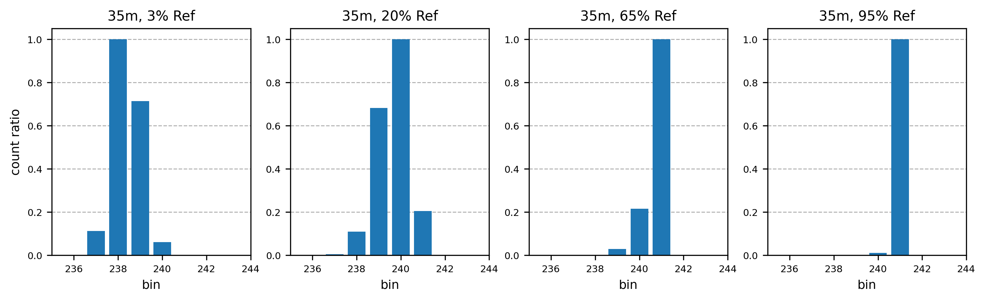
SONY POC I 실내평가 CAL_ROOM
❑ Bin and depth plots of 35m targets.

Slide 5
Target | GT (m) | Reflectivity | Measurement (m) | STD (m)
1-1 | 10 | 3% | 11.01 | 0.13
1-2 | 10 | 20% | 11.38 | 0.11
2-1 | 20 | 3% | 20.88 | 0.10
2-2 | 20 | 20% | 21.04 | 0.12
2-3 | 20 | 65% | 21.48 | 0.10
2-4 | 20 | 95% | 21.54 | 0.10
3-1 | 35 | 3% | 35.73 | 0.10
3-2 | 35 | 20% | 35.92 | 0.11
3-3 | 35 | 65% | 36.09 | 0.07
3-4 | 35 | 95% | 36.12 | 0.02
4-1 | 48 | 3% | x | x
4-2 | 48 | 65% | x | x
4-3 | 48 | 95% | x | x

Slide 6
Target | GT (m) | Reflectivity | Measurement (m) | STD (m)
1-1 | 10 | 3% | 11.09 | 0.13
1-2 | 10 | 20% | 11.09 | 0.11
2-1 | 20 | 3% | 20.84 | 0.10
2-2 | 20 | 20% | 21.99 | 0.12
2-3 | 20 | 65% | 21.44 | 0.10
2-4 | 20 | 95% | 21.59 | 0.10
3-1 | 35 | 3% | 35.68 | 0.10
3-2 | 35 | 20% | 35.98 | 0.11
3-3 | 35 | 65% | 36.12 | 0.07
3-4 | 35 | 95% | 36.12 | 0.02
4-1 | 48 | 3% | x | x
4-2 | 48 | 65% | x | x
4-3 | 48 | 95% | x | x

Slide 7
SONY POC I 실내평가 CAL_ROOM
❑ Notes
6개의 target 위치마다 빨간색 박스에 해당하는 pixel 들의 bin, depth 값을 plot.
빨간색 박스내 pixel 들 내의 bin 값들의 average를 plot.
❑ Discussion
영역 설정(빨간색 박스 )을 임의로 정하는 것은 타당한가?.
Depth에 fluctuation 이 있을 경우 Error 값을 어떻게 결정할 것인가?
Error 값은 어떻게 계산할 것인가?

Slide 8
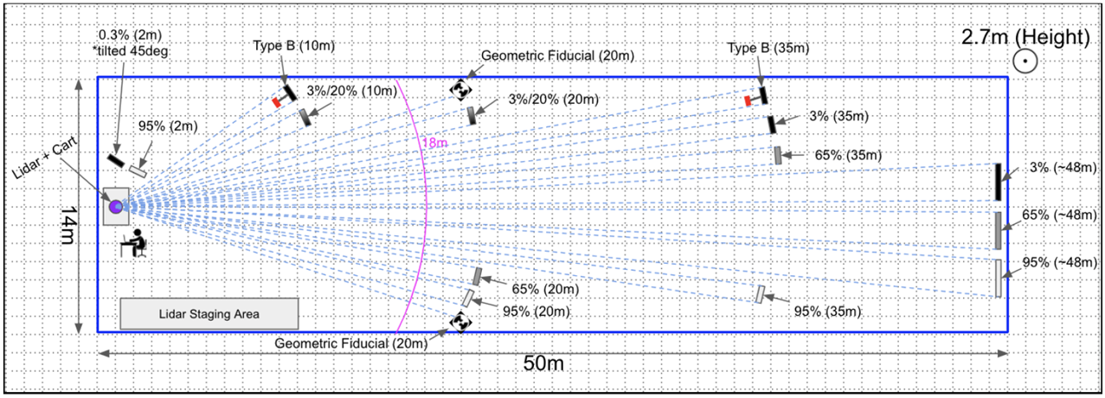
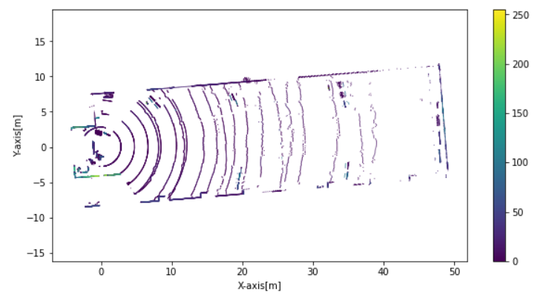
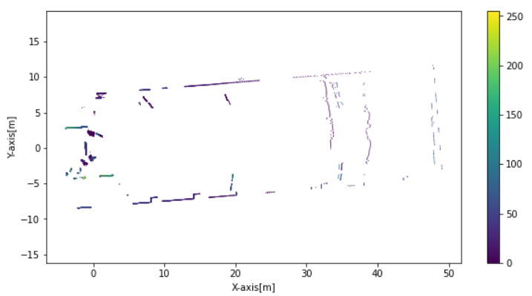
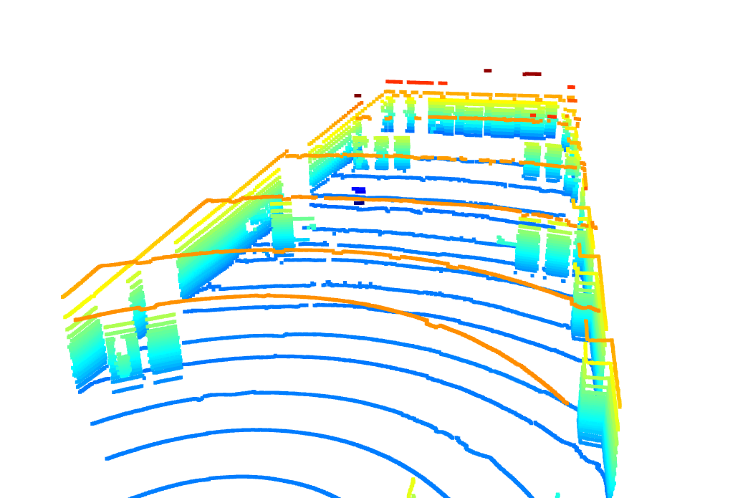
Velodyne VLP-32 M-LiDAR I 실내평가 CAL_ROOM
[raw data]
[바닥 pts 제거]
1-1
계산 방식
바닥 Point Cloud 제거(RANSAC)
Plane Segmentation
Target CLASS 분류
각 Target별 Accuracy, Precision 계산
Target | Range_GT [m] | Reflectivity | acc [cm] | RMSE [cm] | pts
1-1 | 10 | Type B | 8.66 | 2.71 | 267
1-2 | 10 | 3%/20% | 5.24 | 2.38 | 334
2-1 | 20 | 3%/20% | 8.53 | 3.28 | 135
2-2 | 20 | 95% | 6.99 | 8.36 | 37
2-3 | 20 | 65% | 9.53 | 6.4 | 112
3-1 | 35 | 3% | 5.12 | 2.52 | 78
3-2 | 35 | 65% | 3.46 | 1.53 | 72
3-3 | 35 | 95% | 0.24 | 1.65 | 33
4-1 | 48 | 3% | 1.14 | 14.41 | 34
4-2 | 48 | 65% | 6.56 | 6.08 | 70
4-3 | 48 | 95% | 8.74 | 7.34 | 73

Slide 9
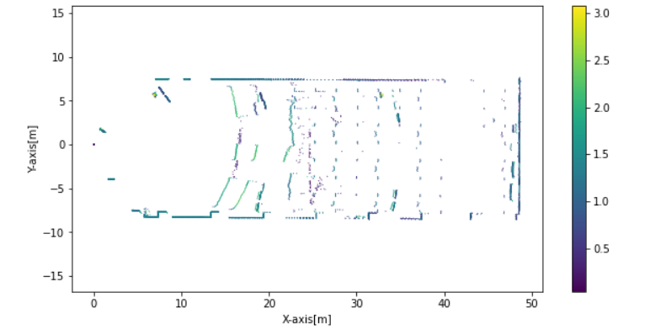
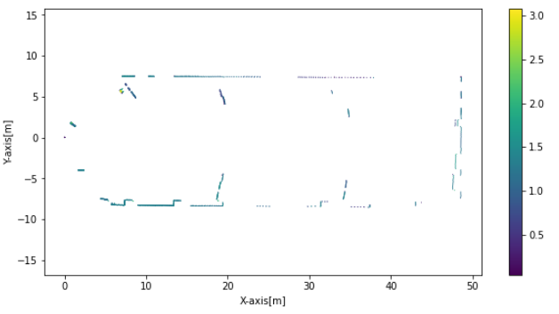
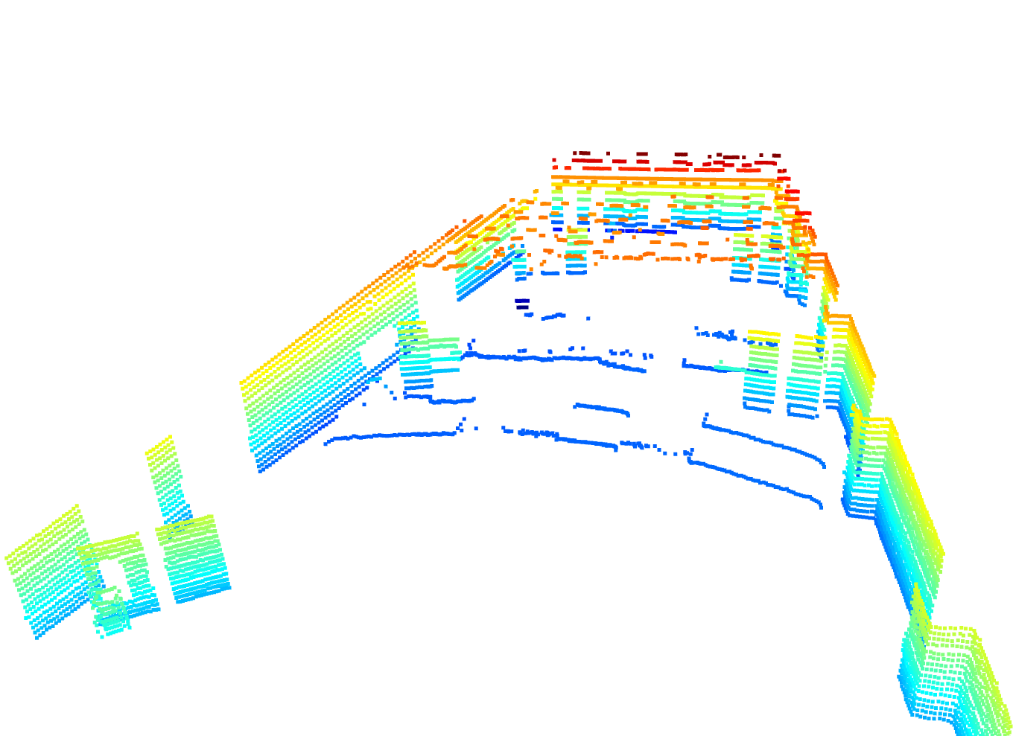
Valeo SCALA 2 I 실내평가 CAL_ROOM
[raw data]
[바닥 pts 제거]
1-1
계산 방식
바닥 Point Cloud 제거(RANSAC)
Plane Segmentation
Target CLASS 분류
각 Target별 Accuracy, Precision(RMSE) 계산
Target | Range_GT [m] | Reflectivity | acc [cm] | RMSE [cm] | pts
1-1 | 10 | Type B | 2.18 | 1.07 | 189
1-2 | 10 | 3%/20% | 4.41 | 1.26 | 198
2-1 | 20 | 3%/20% | 3.17 | 2 | 155
2-2 | 20 | 95% | 3.66 | 2.48 | 158
2-3 | 20 | 65% | 17.35 | 3.2 | 160
3-1 | 35 | 3% | 3.04 | 2.15 | 78
3-2 | 35 | 65% | 5.99 | 1.11 | 77
3-3 | 35 | 95% | 8.85 | 1.46 | 76
4-1 | 48 | 3% | 14.64 | 11.63 | 64
4-2 | 48 | 65% | 3.25 | 3.42 | 76
4-3 | 48 | 95% | 2.77 | 5.99 | 80

Slide 10
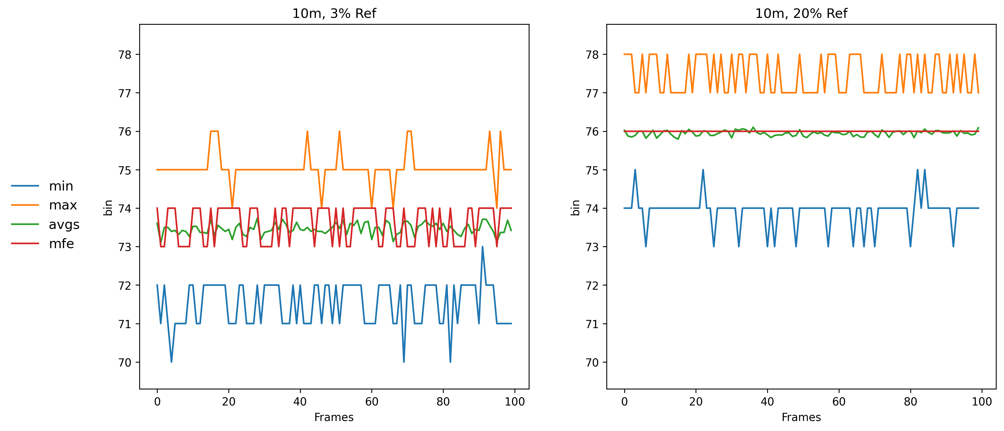

SONY POC I 실내평가 CAL_ROOM
Bin plot 10m
Depth plot 10m

Slide 11
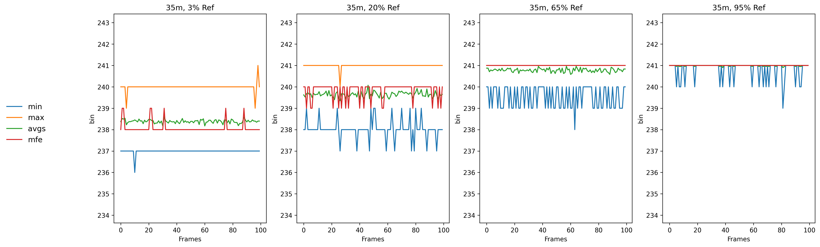
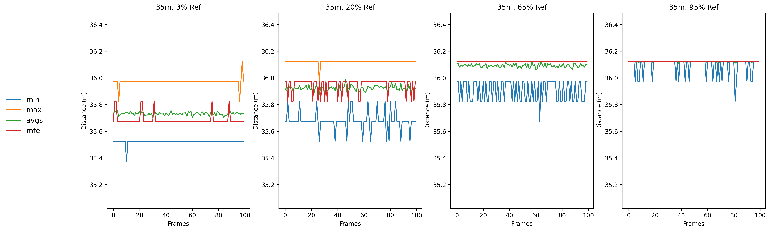
SONY POC I 실내평가 CAL_ROOM
Bin plot 35m
Depth plot 35m

Slide 12
SONY POC I 실내평가 CAL_ROOM
Depth plot 10m

Slide 13
SONY POC I 실내평가 CAL_ROOM
Depth plot 35m

Slide 14
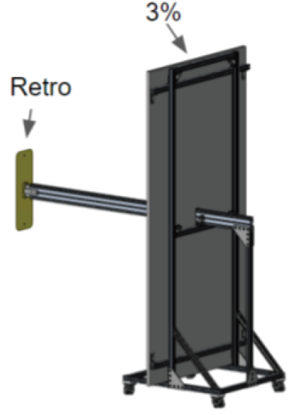
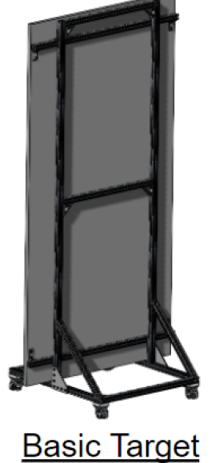

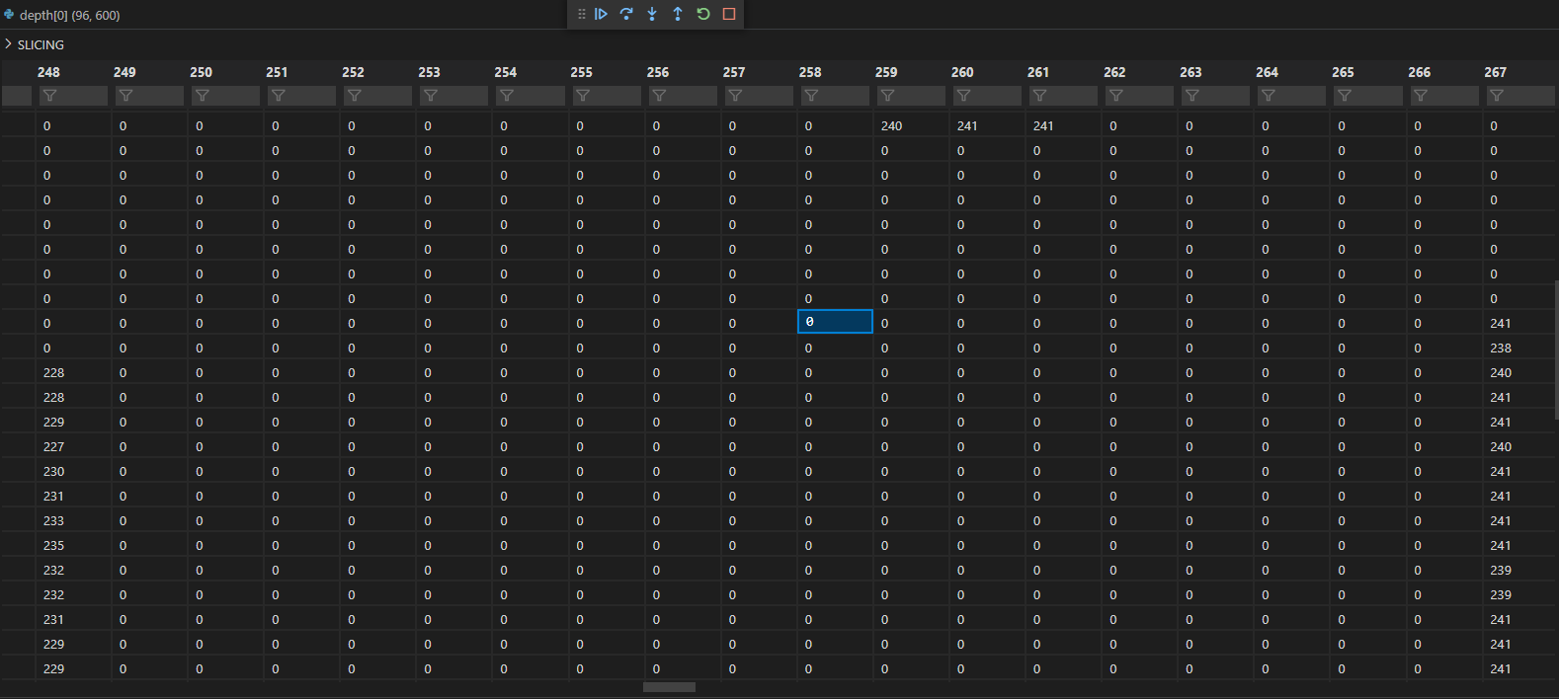
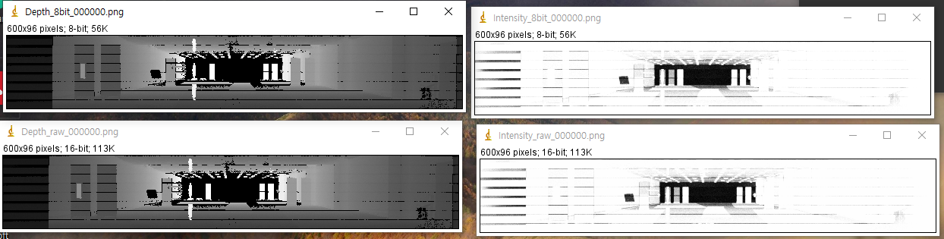
SONY POC I 실내평가 CAL_ROOM
Bin data of histogram mode:
35 m target
Type B
35 m target,
3 % reflectivity
intensity 맵에서는 보이나, depth 맵에서는 보이지 않음.
S/W 팀의 소프트웨어에 문제가 있다고 생각되어 수정을 요청한 상태.

